Slide 1


ОТЧЕТ
о результатах опросов педагогических работников профессиональной организации об удовлетворенности условиями и организацией образовательной деятельности в рамках реализации образовательных программ среднего профессионального образования
2025-2026 г.

Slide 2

Образовательная программа
специальность
Экономика и бухгалтерский учет

Slide 3
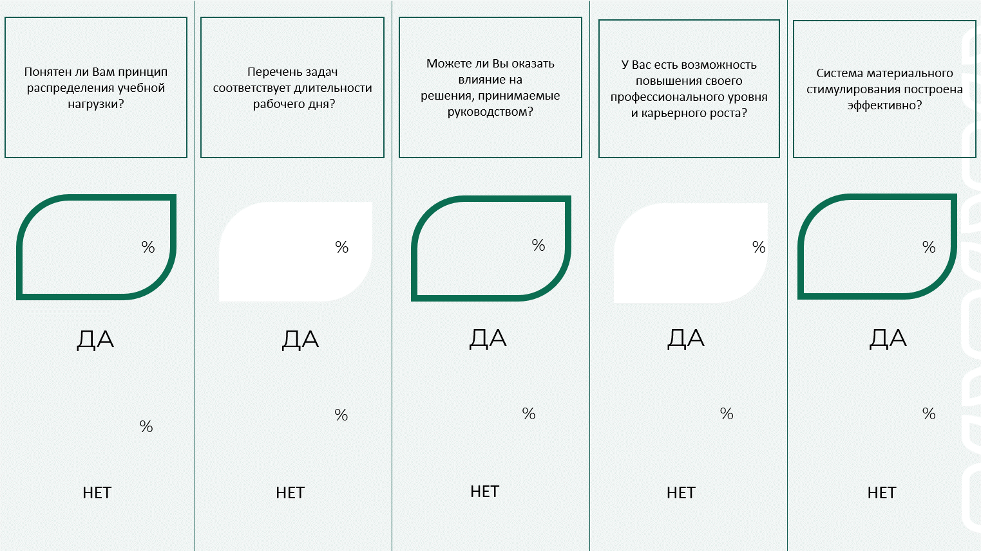
81
84
86
90
86
19
16
14
10
14

Slide 4
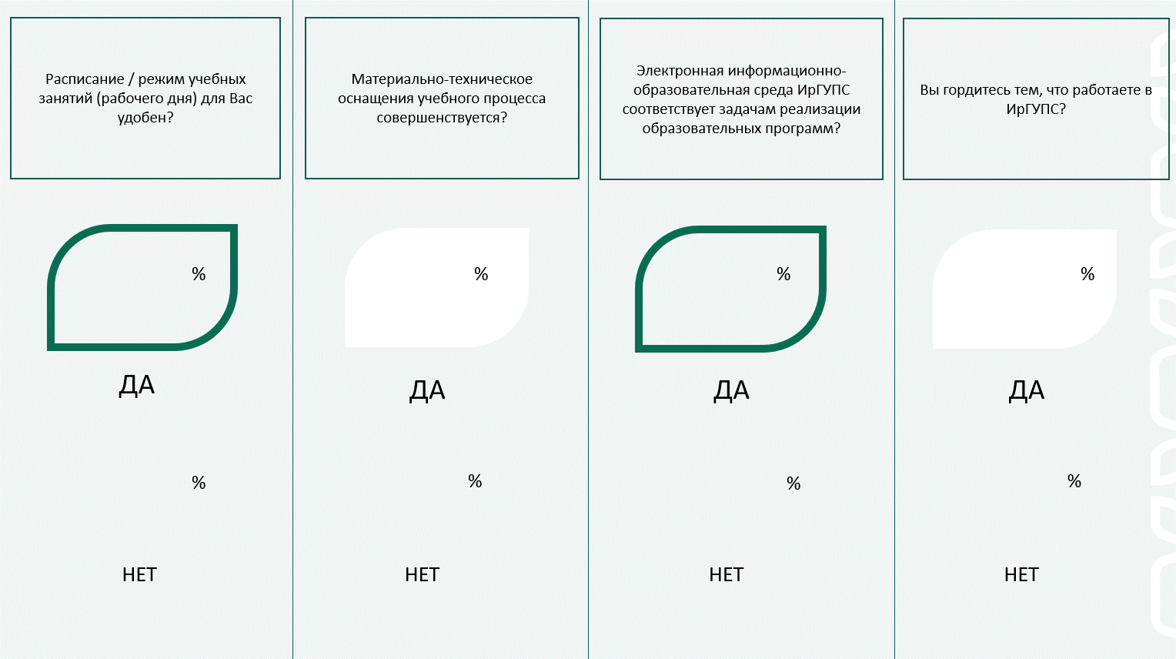
94
94
90
100
6
6
10
0

